Slide 1



ESCUELA DE GOBERNABILIDAD
NIVEL BÁSICO INTRODUCTORIO

Slide 2
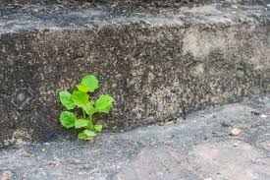
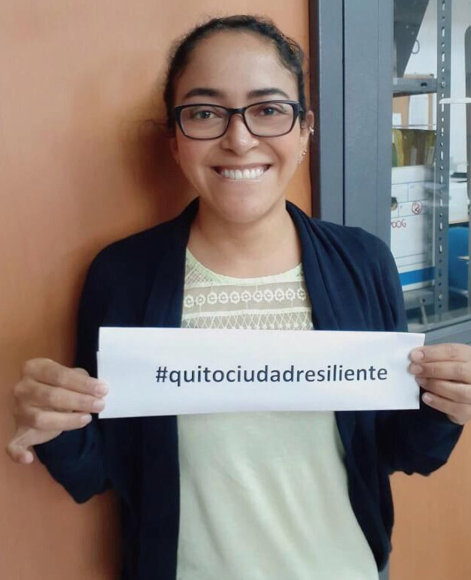
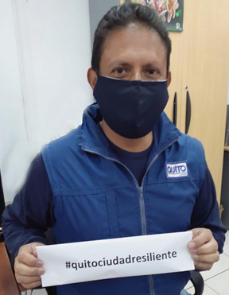


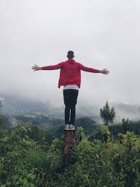
#QuitoCiudadResiliente
hashtag: #QuitoCiudadResiliente, mediante fotografías (personas reales o tipo postal) agregando conceptos simples y claros de que es la resiliencia tales como: “Salir airoso de la adversidad”, aquí manda la creatividad.

Slide 3

MÓDULO: III
“GOBERNABILIDAD, DIÁLOGO Y CONSTRUCCIÓN DEMOCRÁTICA DE CONSENSOS”

Slide 4
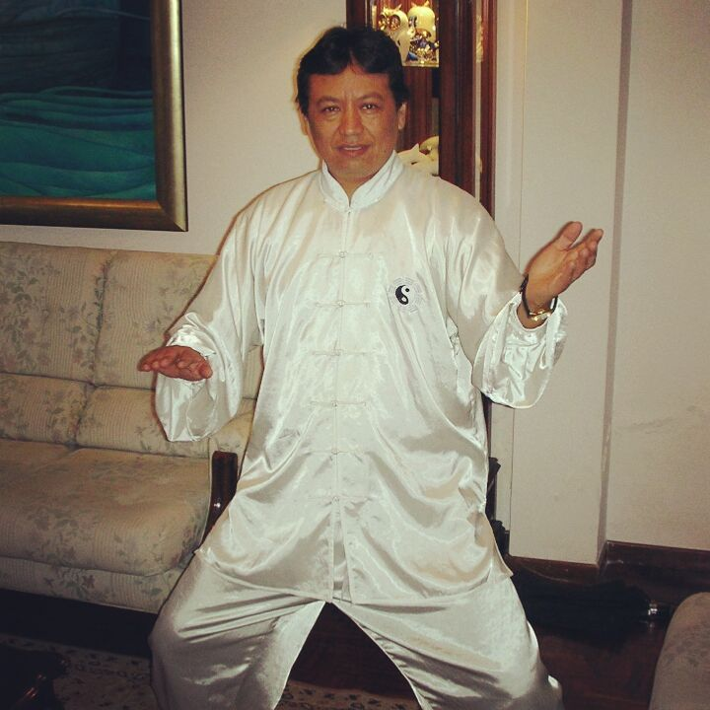
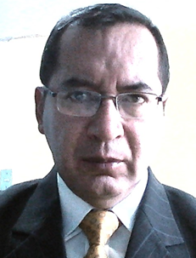
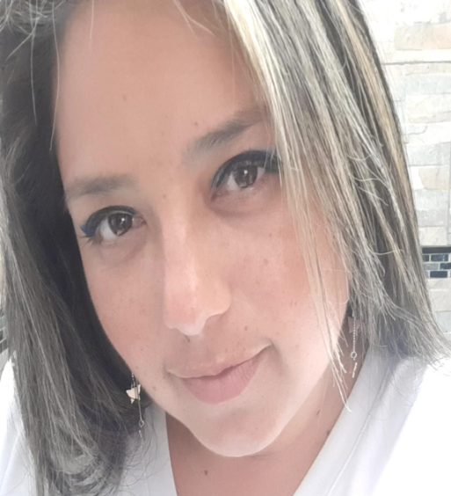
FACILITADORES DEL MÓDULO III
Patricio Melo B.
Magister en
Desarrollo y Gestión Social
Daniela Suárez A.
Ingeniera en Gestión Empresarial
Henry Betancourt
Psicólogo Psicoterapeuta

Slide 5
ESCUELA DE GOBERNABILIDAD
MÓDULO III: Parte 1
Gobernabilidad: Hacia una mejor cooperación entre el Estado y la Sociedad civil

Slide 6

CONTENIDOS MÓDULO III
Primera parte
QUITO, en el contexto de la región información básica del Distrito Metropolitano de Quito
Quito en línea del tiempo
Gobierno, políticas públicas y gobernanza.
La sociedad civil, su rol y sus componentes.
La gobernanza elementos de la gobernanza, la responsabilidad ciudadana
El gobierno abierto, pilares del gobierno abierto.

Slide 7

Objetivo de Aprendizaje
Al finalizar la capacitación, las personas participantes estarán en la condiciones de valorar el rol de Quito dentro de la región y el país, comprender y diferenciar lo que es la gobernabilidad, la gobernanza, su utilidad para la cohesión social y el rol de la sociedad civil en el buen gobierno.

Slide 8
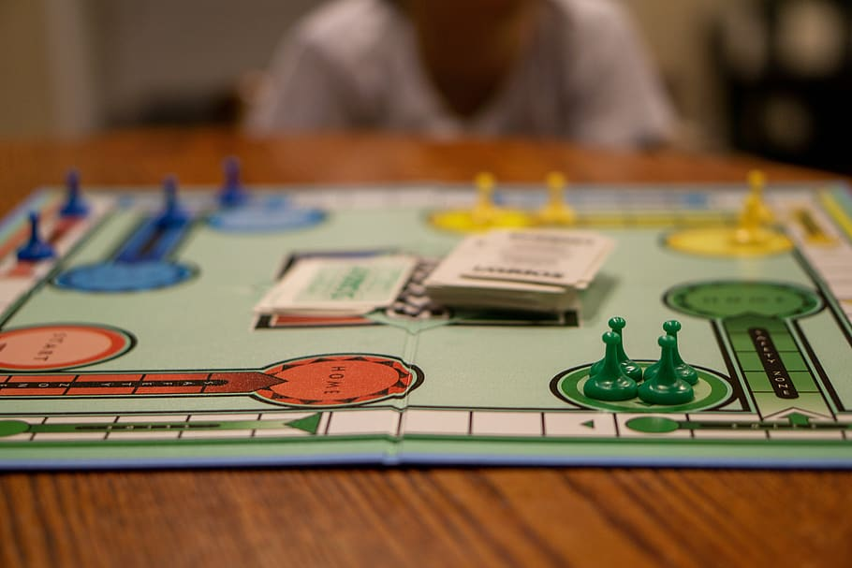
Metodología
Activa-reflexiva-activa.
Uso de material audiovisual y técnicas de educación no formal.
Preguntas y respuestas durante la exposición de máximo 1 minuto y de máximo 7 personas por temática.

Slide 9
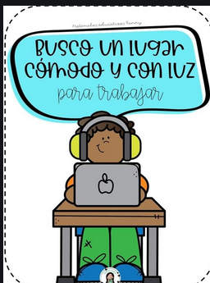
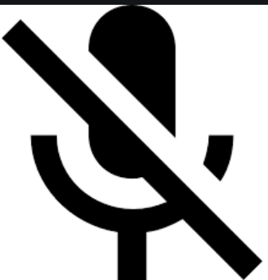
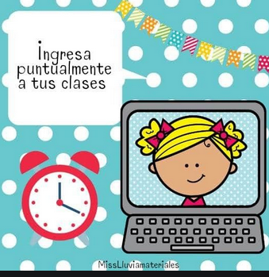
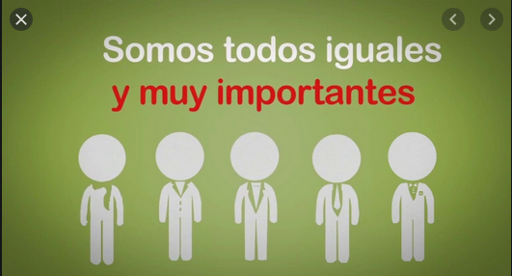
Acuerdos
Busque un lugar cómodo e iluminado
Por favor, apague el micrófono
Entre puntualmente
Respeto mutuo

Slide 10

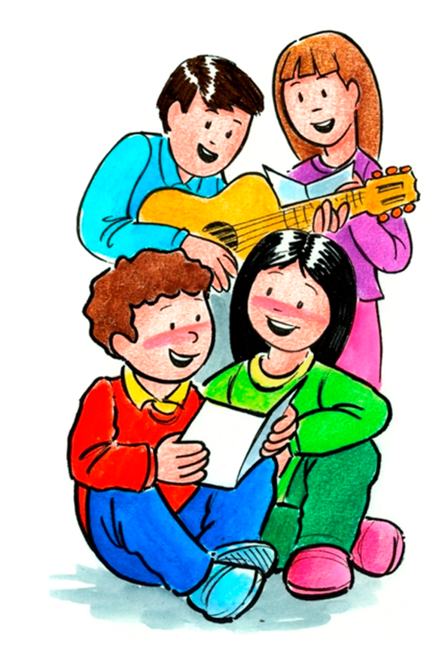
Revisión del último Taller
Collage
http://linoit.com/users/angelorc93/canvases/REVISAR

Slide 11
Revisión del último Taller
Derecho a la ciudad
Participación
Tipos de participación
Democracia
Cómo podemos participar activamente en el Distrito Metropolitano
Tipos de democracia

Slide 12
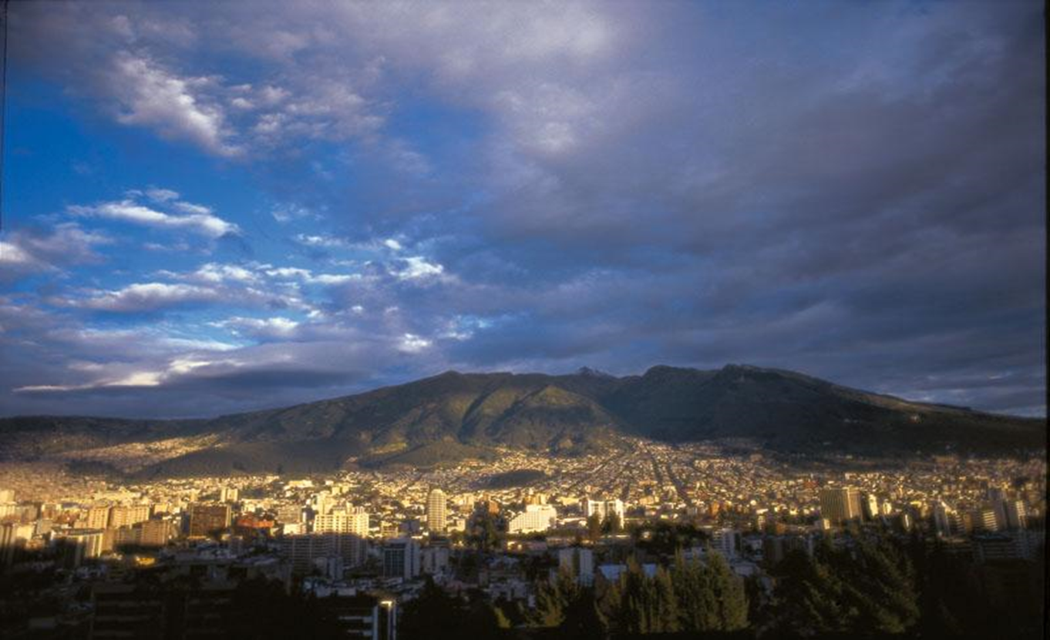
Vídeo “Quito luz de América”

Slide 13

QUITO EN EL CONTEXTO DE LA REGIÓN Y DEL PAÍS
EN LÍNEA DE TIEMPO
Desarrollo de las Culturas Cotocollao Florida Quitus Caras
Fundación Española de Quito
1.500 a.C
1.300 d.C
1.460
1.534
1.809
Presencia de Pueblos nómadas y recolectores
Llegada de los Incas a la región de Quito
Quito declarada Luz de América

Slide 14
QUITO EN EL CONTEXTO DE LA REGIÓN Y DEL PAÍS
EN LÍNEA DE TIEMPO
Quito Capital del Ecuador
Quito Distrito Metropolitano
1.822
1.830
1.978
1.993
2.009
200 Años del primer Grito de Independencia
Batalla de Pichincha
Quito Patrimonio Cultural de la Humanidad

Slide 15
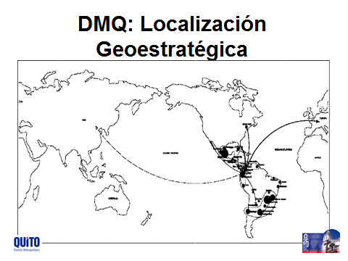
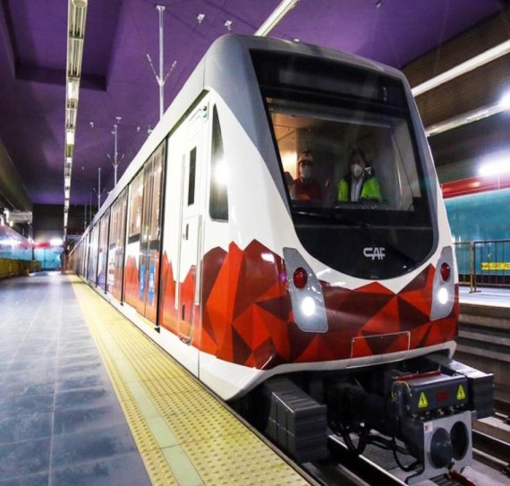
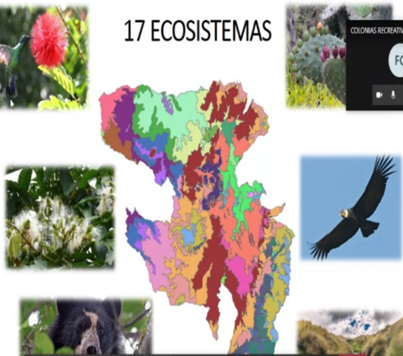
QUITO ES EL CENTRO POLÍTICO DEL PAÍS, CUNA DE LA NACIONALIDAD Y LA CIUDAD CON MAYOR VALOR PATRIMONIAL DE SIGNIFICACIÓN MUNDIAL
Territorio
Economía
Ambiente

Slide 16
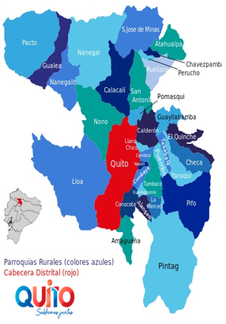
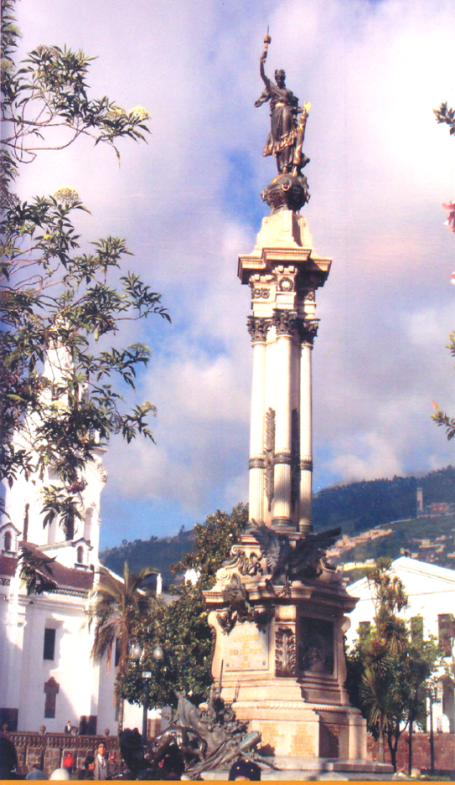
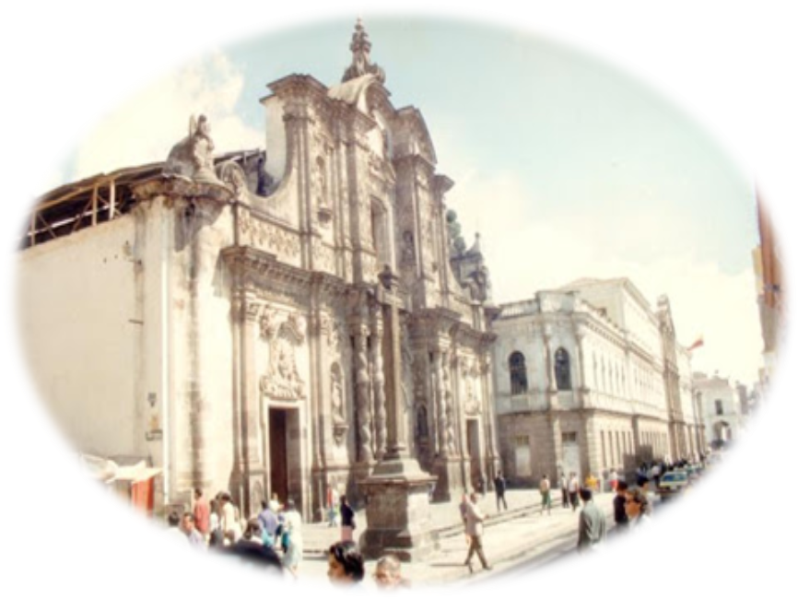
QUITO ES EL CENTRO POLÍTICO DEL PAÍS, CUNA DE LA NACIONALIDAD Y LA CIUDAD CON MAYOR VALOR PATRIMONIAL DE SIGNIFICACIÓN MUNDIAL
Población
Gobierno
Cultura

Slide 17

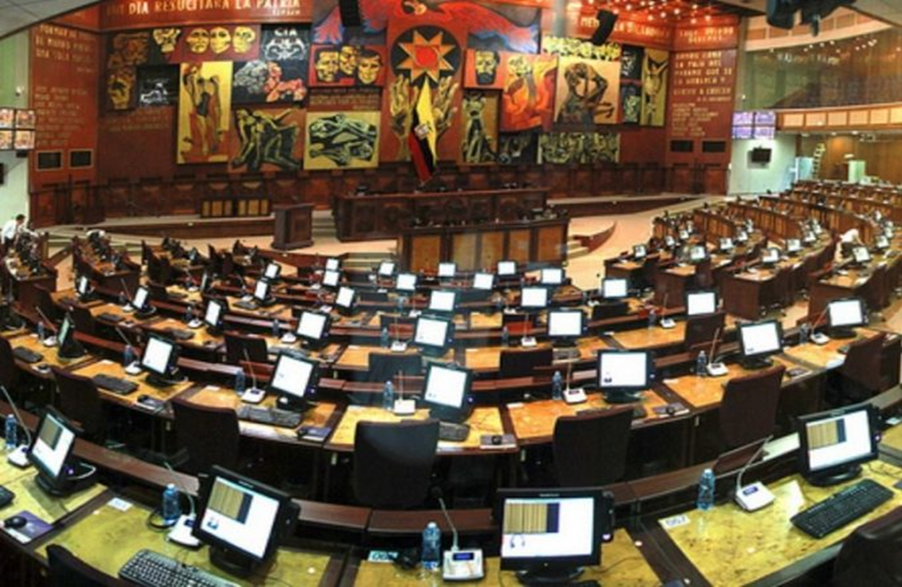

El gobierno es una forma de organización compleja su misión fundamental es lograr el bien común y el bienestar de la población.
Parlamento
Constitución
Instituciones
Población
Ámbito territorial

Slide 18
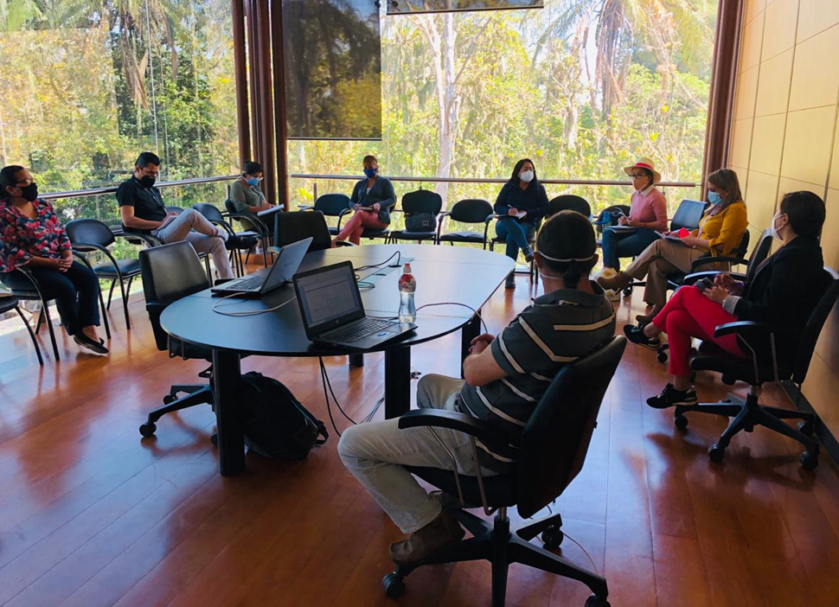

Las políticas públicas se concretan en proyectos a favor de la población, buscando la eficiencia, la eficacia y la calidad de los servicios. Tienen que cumplir las siguientes condiciones:
Cobertura
Inter-sectorialidad
Transparencia
Involucramiento de la población

Slide 19
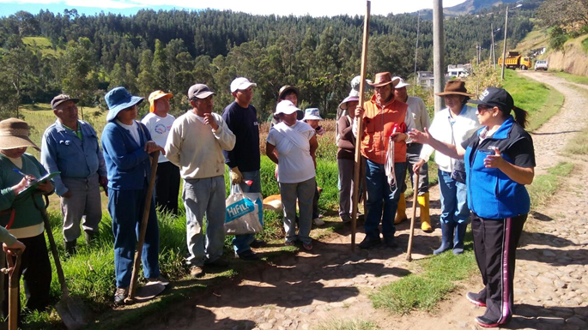

Tenemos una crisis de gobernabilidad, la sociedad demanda cambios en la forma de gobernar, expresiones de esta crisis son:
Apatía de la población por la política
Descrédito de los líderes políticos
Sistema de partidos caduco
Prácticas populistas y clientelares
Corrupción generalizada

Slide 20
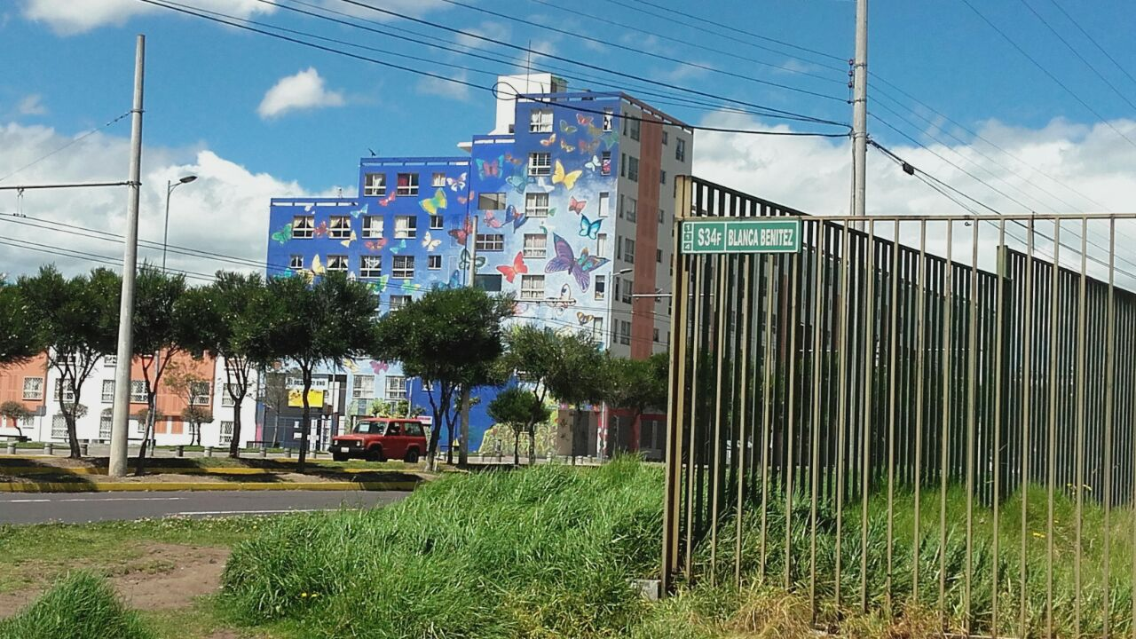
5 factores miden la satisfacción o no de la ciudadanía con respecto a la gobernabilidad en una sociedad
Estabilidad política
Efectividad gubernamental
Efectivo control de la corrupción
Confianza en las instituciones
Estado de derecho

Slide 21
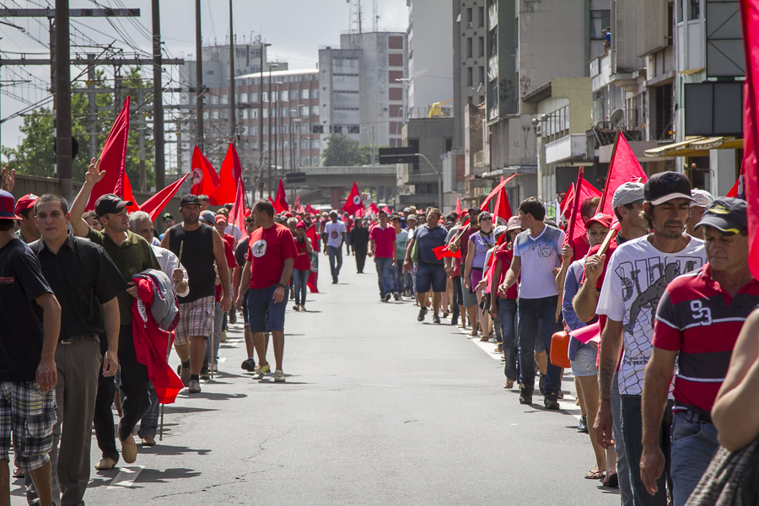

La Sociedad civil es el actor clave para mejorar el sistema democrático y promover cambios en la gobernabilidad. Sus características son:
Trabajo en red
Contraloría social
Apoyo en redes sociales
Formación ciudadana
Fortalecimiento de la Gobernanza

Slide 22
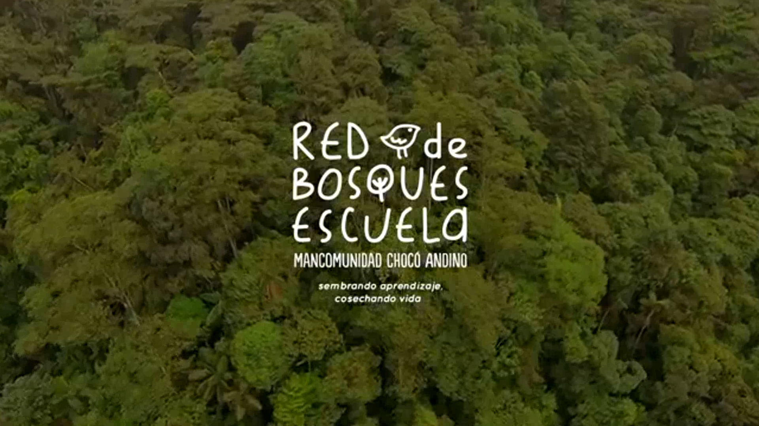
VIDEO
https://www.youtube.com/watch?v=Hvmfp-bZlBg

Slide 23
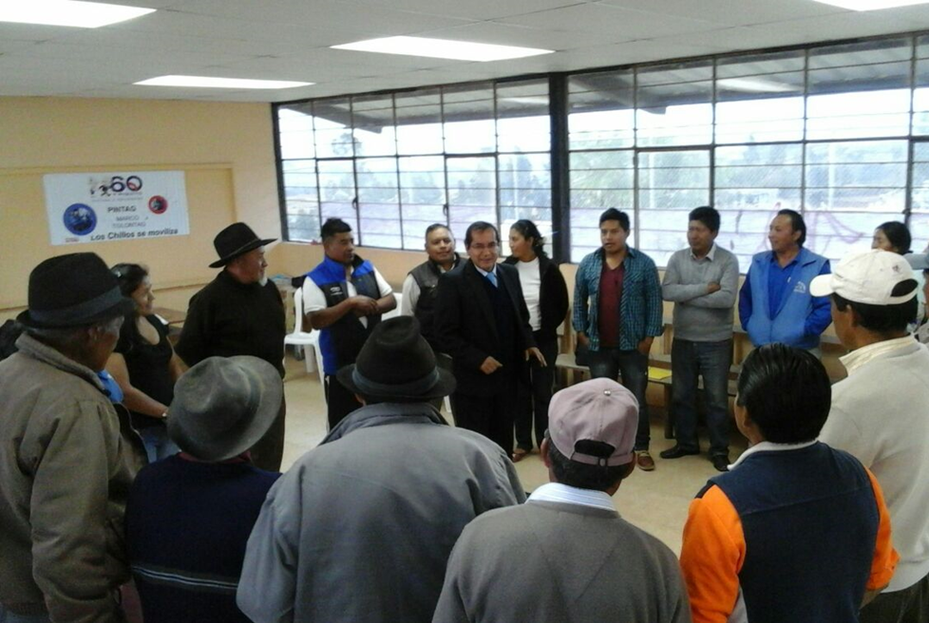
La Gobernanza es un nuevo modo de gestión basado en la participación activa de la sociedad civil:
El significado del poder
Ejercicio político de la sociedad civil
Denuncia de la corrupción y la impunidad
Auditoria de la gestión gubernamental

Slide 24
Tres conceptos inseparables
GOBIERNO
Instituciones políticas
Capacidad de los Gobiernos para ejecutar sus políticas
GOBERNABILIDAD
GOBERNANZA
Se centra en el proceso de toma de decisiones

Slide 25
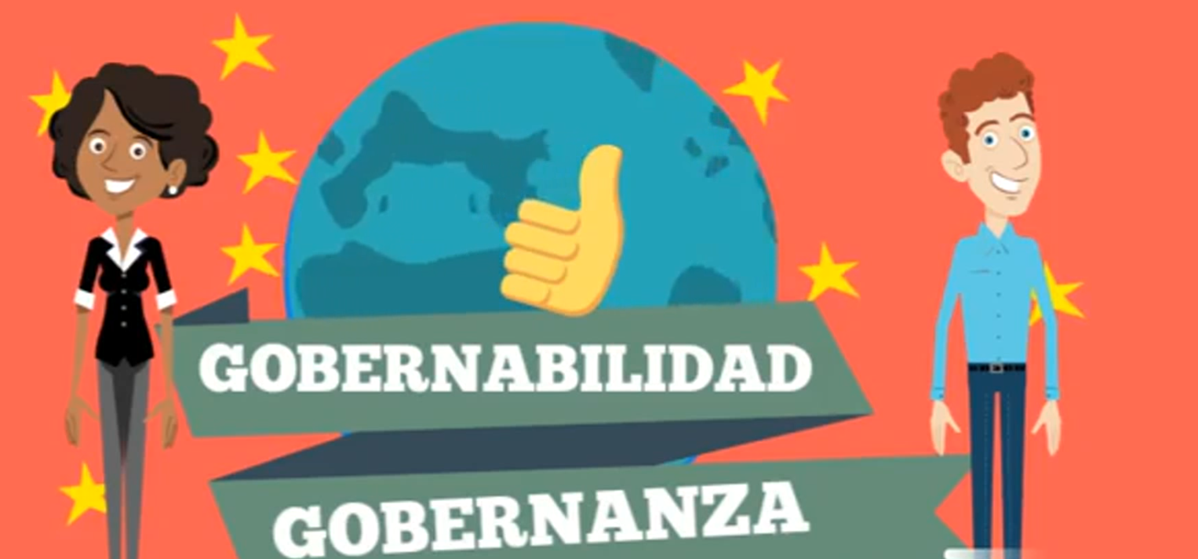
VIDEO

Slide 26
Collage
http://linoit.com/users/angelorc93/canvases/Gobernabilidad

Slide 27
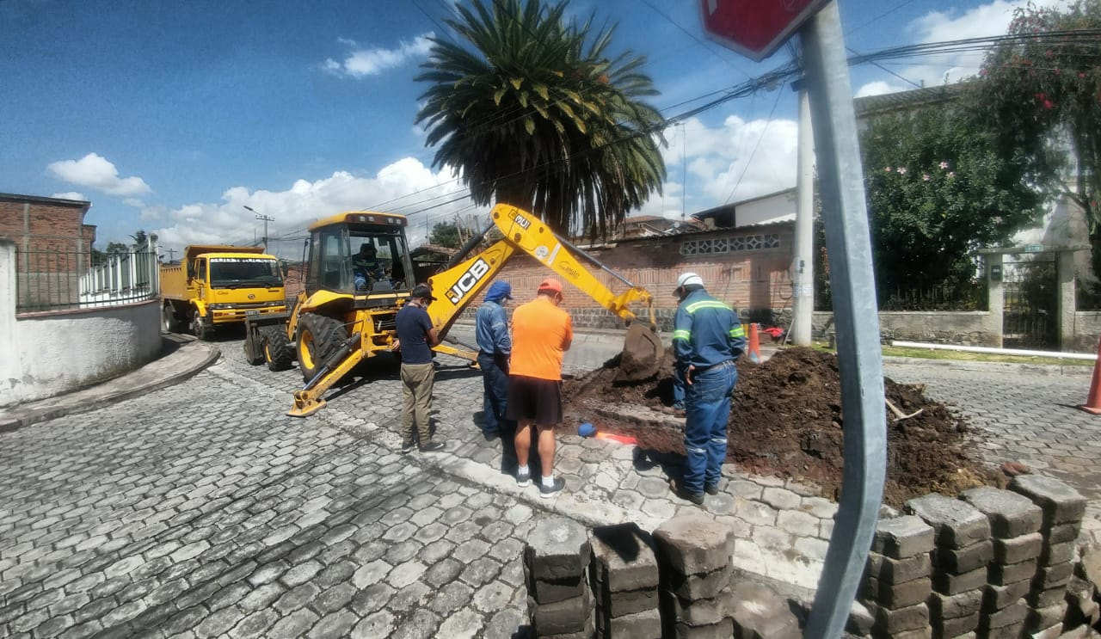
Significado de Gobernabilidad
“Es un estado de equilibrio en el ejercicio del poder político derivado de la solución de demandas sociales y la capacidad de los gobiernos de atenderlas de forma eficaz, estable y legítima.”
Fuente: https://www.google.com/search?rlz=1C1NHXL_esEC703EC703&sxsrf=ALeKk01pHWEx

Slide 28
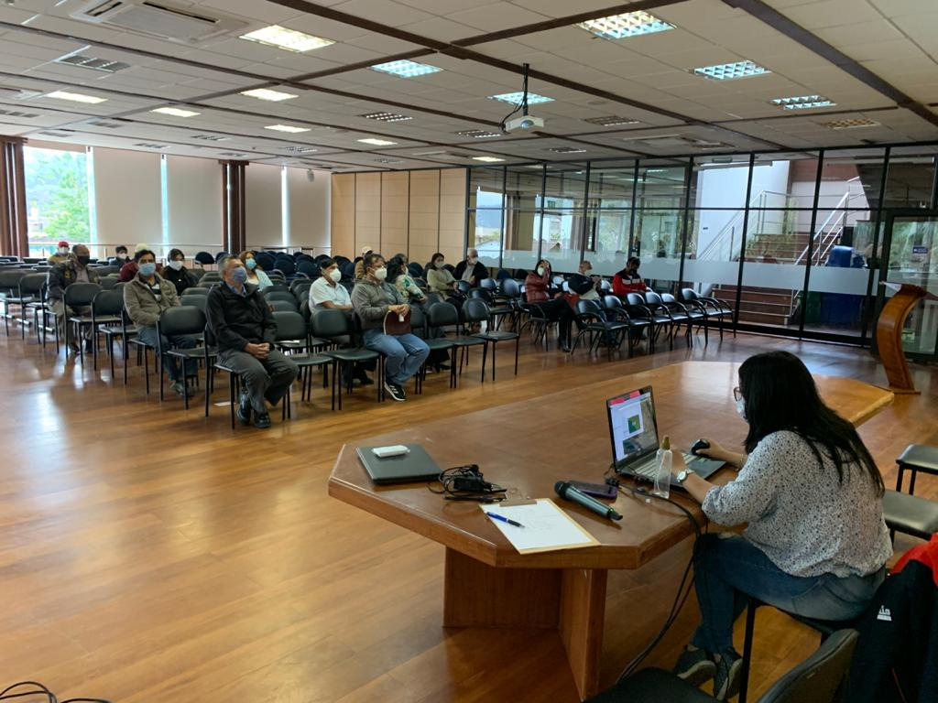
Significado de Gobernanza
“Proceso mediante el cual la sociedad y gobierno definen, por un lado, sus valores fundantes, su proyecto, sus prioridades, su agenda, sus futuros, su rumbo, que dan sentido de dirección a la sociedad y significado y valor a la vida asociada”
Fuente: Aguilar Villanueva Luis. Democracia gobernabilidad y gobernanza INE México 2016

Slide 29
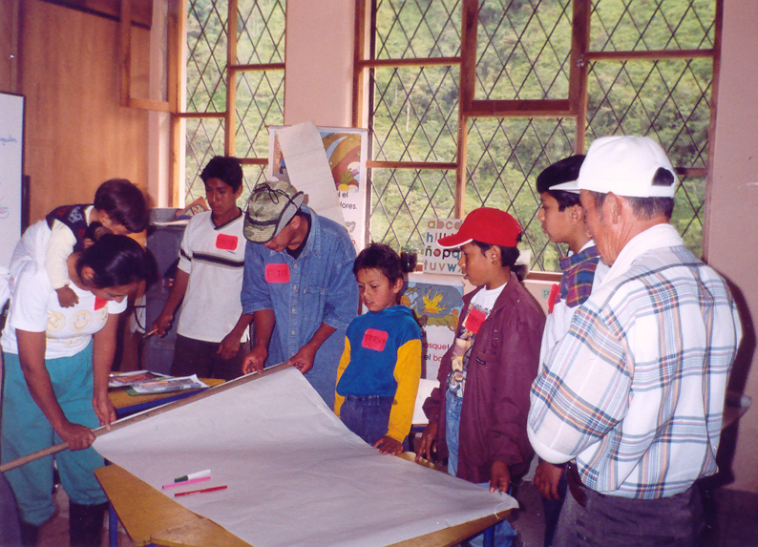
Diferencias entre Gobernabilidad y Gobernanza
La Gobernabilidad: Recae en el ámbito del gobierno quien es el agente central de la conducción del estado
El gobierno tiene la capacidad de atender las demandas de la sociedad.
Cuenta con dos elementos: la capacidad de coerción y la legitimidad.
La Gobernanza: Recae en el ámbito de la sociedad.
Expresa la diversidad de actores de la sociedad.
Privilegia el consenso, la negociación y la participación ciudadana

Slide 30
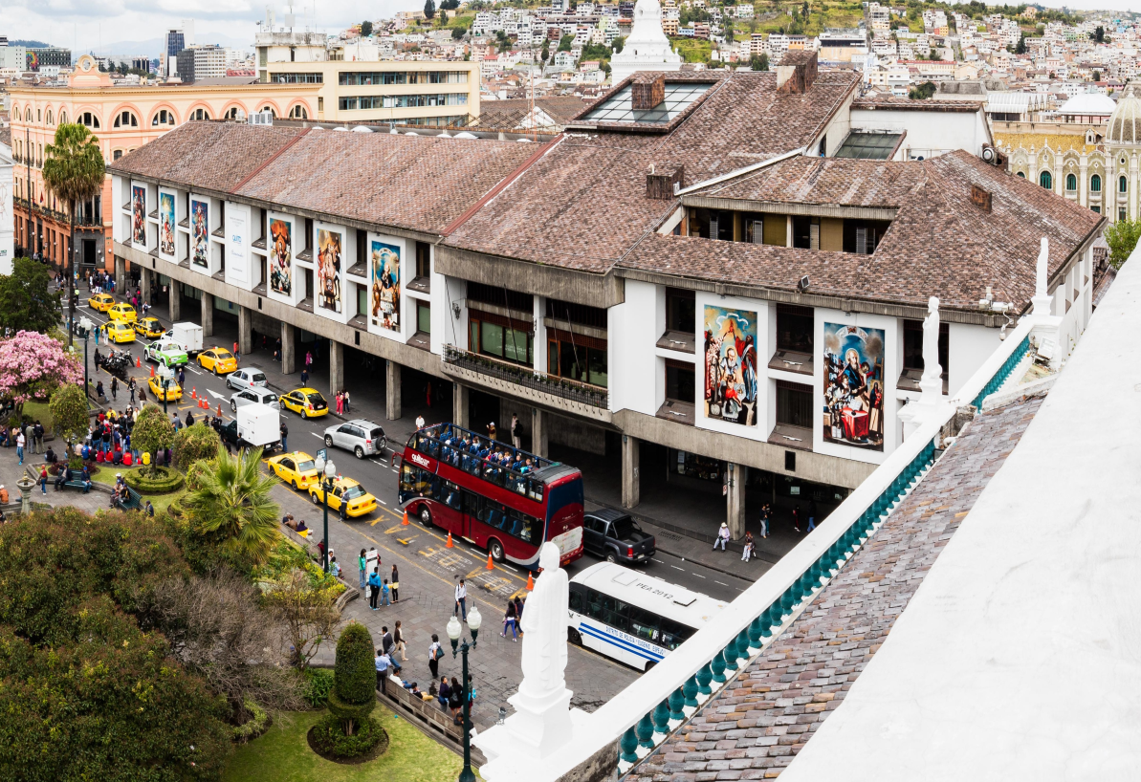
La Gobernanza en el gobierno local y el rol de la comunidad
El gobierno de la ciudad
La sociedad civil local
El sistema de participación ciudadana
La ciudad educadora

Slide 31
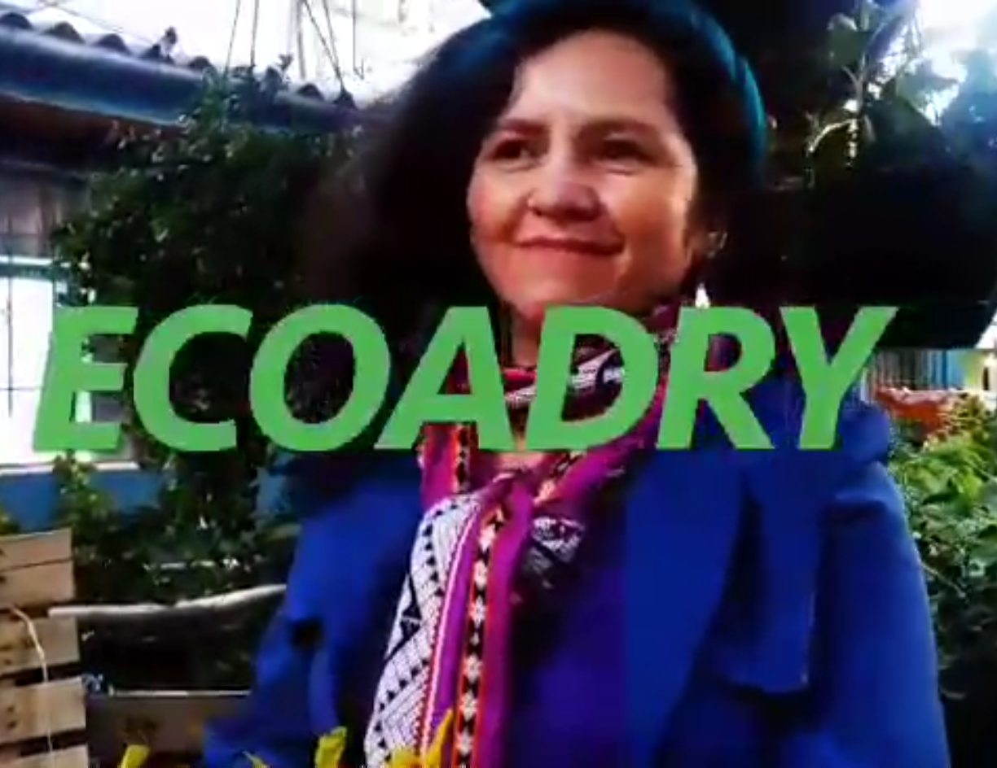
VIDEO

Slide 32
Collage
http://linoit.com/users/angelorc93/canvases/ECOADRY

Slide 33
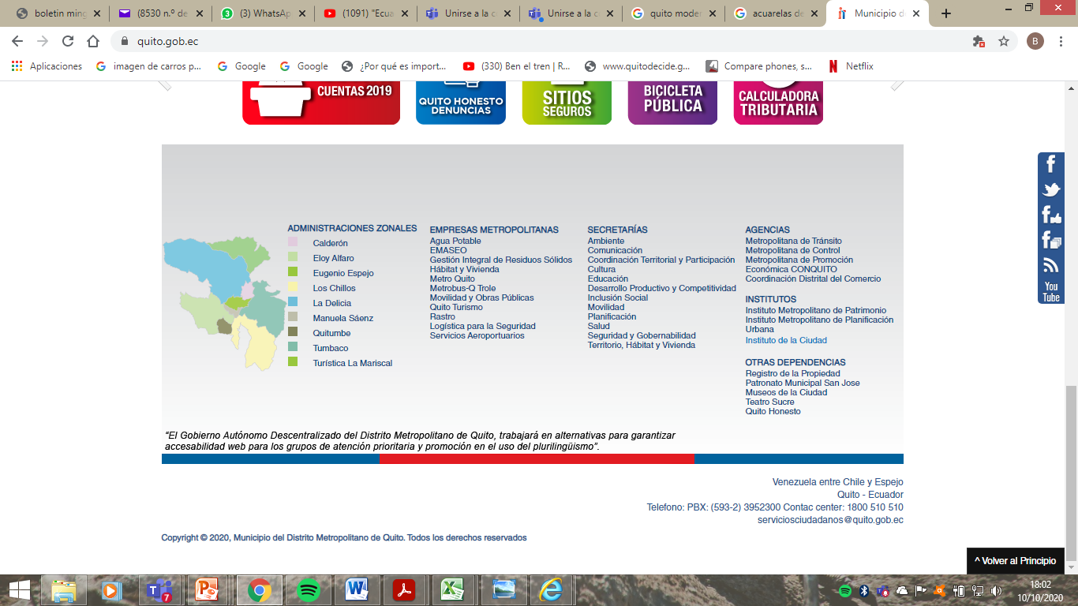
Estructura del Gobierno Municipal

Slide 34
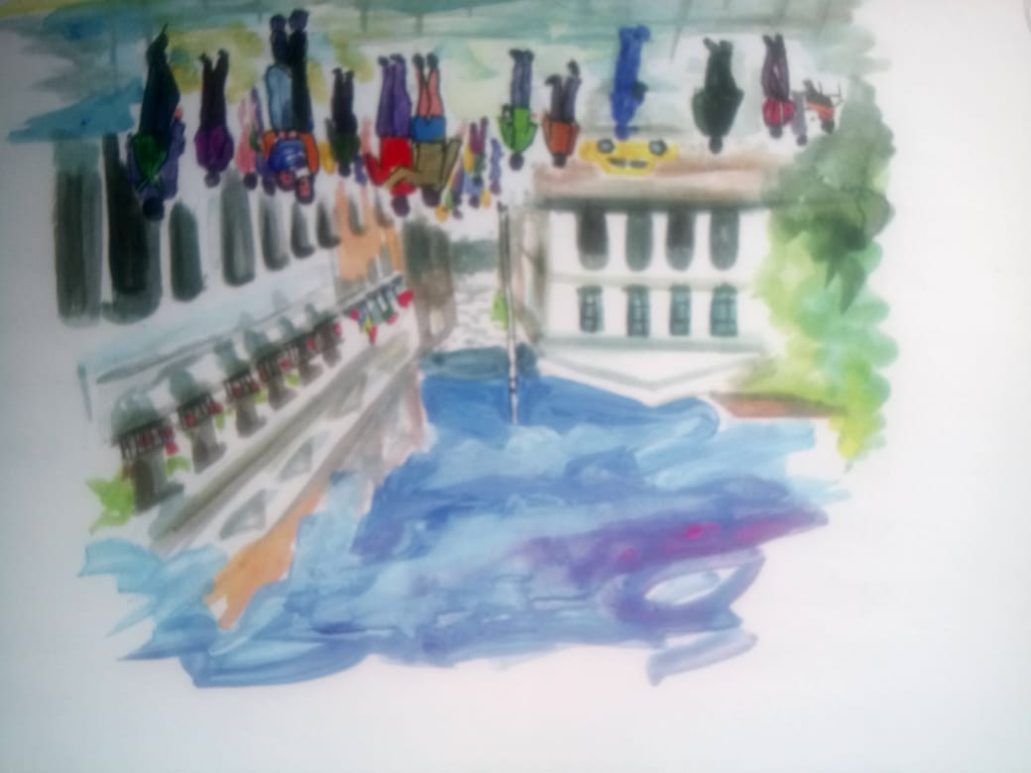
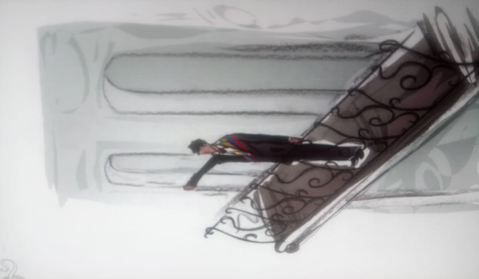
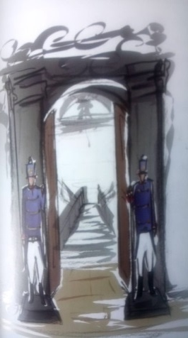
El Gobierno Abierto
“Es un nuevo modelo de relación entre gobernantes y autoridades donde existe una constante comunicación con los ciudadanos, con el fin de escuchar lo que ellos dicen y solicitan.
En este nuevo paradigma las autoridades comunican a la ciudadanía todo lo que decide y hace de forma abierta y transparente”
Calderón y Lorezno 2010
Fuente: https://biblioguias.cepal.org/EstadoAbierto/concepto

Slide 35
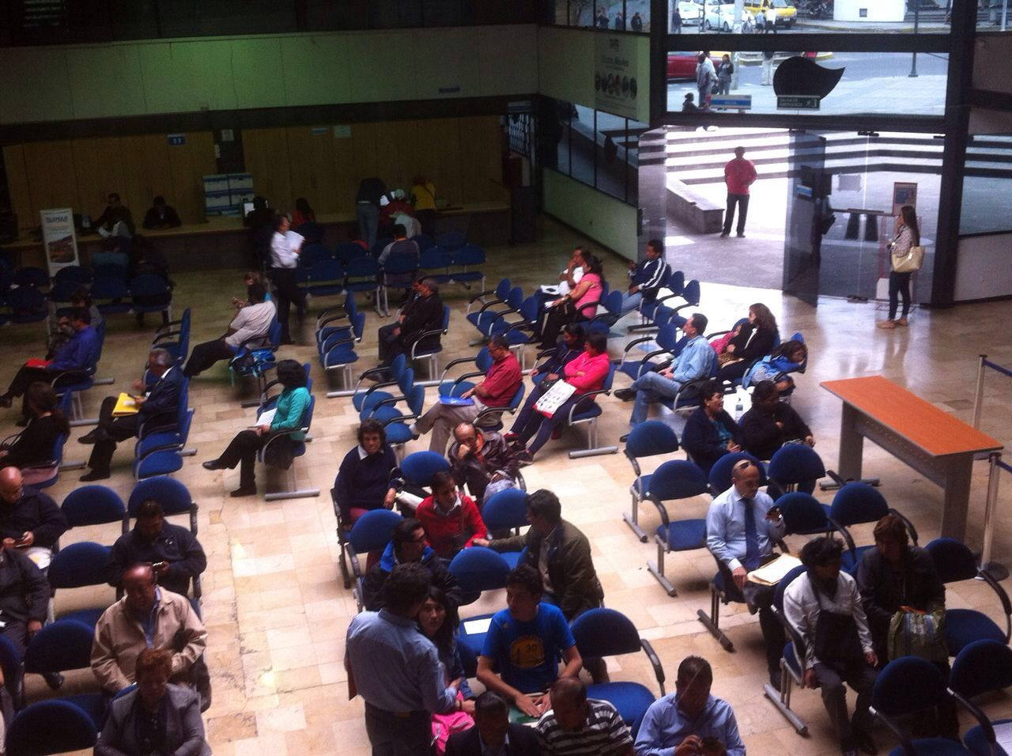
Los pilares del Gobierno Abierto
Los tres pilares básicos que sustentan el concepto de Gobierno Abierto son:
Transparencia.
Colaboración
Participación

Slide 36
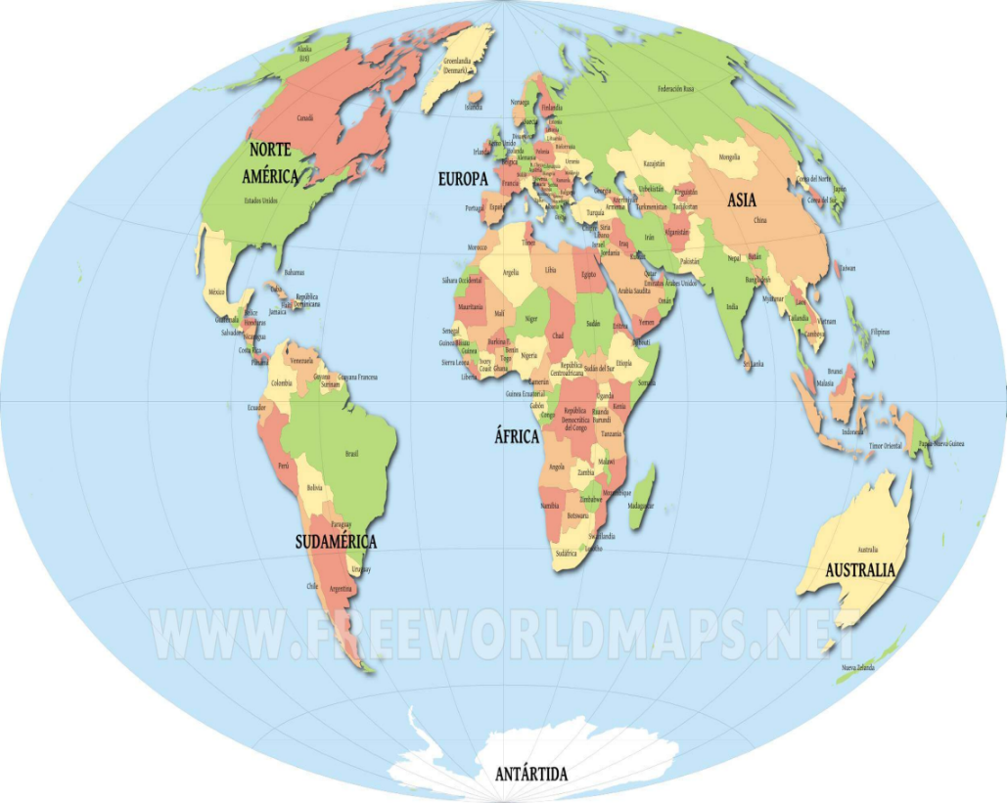
Las sociedades actuales lidian con estos problemas que definirán el futuro de la humanidad
Explosión demográfica
Destrucción de la biodiversidad
Agotamiento de los recursos naturales
Migraciones masivas
Cambio climático

Slide 37
Conclusiones
Nos encontramos atravesando por un cambio de época con profundas implicaciones para la vida de la ciudad y su gente.
Al momento hay tres factores que inciden decisivamente en el modo de vida de la población: la globalización, la urbanización creciente y el deterioro ambiental.
El desafío para el presente y el futuro será construir nuevas formas de gobierno que privilegie el diálogo y la gobernanza democrática.
La Sociedad civil demanda con mucha fuerza de los actores políticos una mejora sustancial en los servicios y una gestión transparente y honesta.

Slide 38
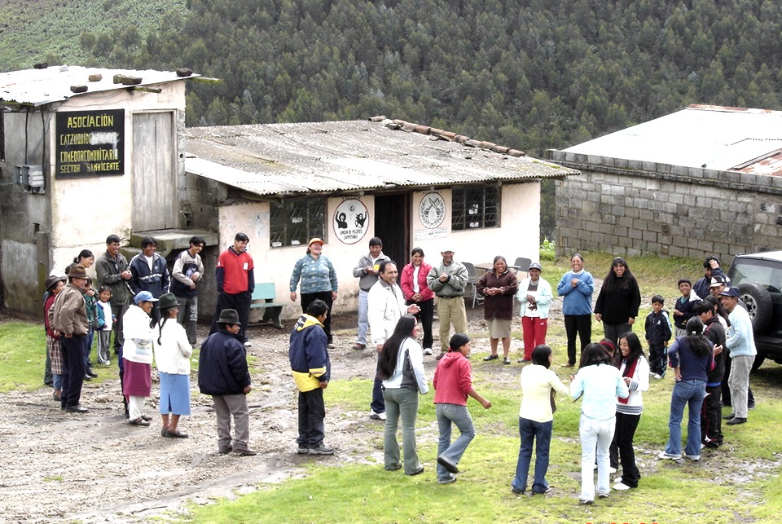
El Placer de Servir
Toda naturaleza es un anhelo de servicio.
Sirve la nube, sirve el viento, sirve el surco.
Donde haya un árbol que plantar, plántalo tú;
Donde haya un error que enmendar, enmiéndalo tú;
Donde haya un esfuerzo que todos esquivan, acéptalo tú.
Sé el que aparta la piedra del camino, el odio entre los
corazones y las dificultades del problema.
Hay una alegría del ser sano y la de ser justo, pero hay,
sobre todo, la hermosa, la inmensa alegría de servir.
Qué triste sería el mundo si todo estuviera hecho,
si no hubiera un rosal que plantar, una empresa que emprender.
Que no te llamen solamente los trabajos fáciles
Es tan bello hacer lo que otros esquivan!
Pero no caigas en el error de que sólo se hace mérito
con los grandes trabajos; hay pequeños servicios
que son buenos servicios: ordenar una mesa, ordenar
unos libros, peinar una niña.
Aquel que critica, éste es el que destruye, tu sé el que sirve.
El servir no es faena de seres inferiores.
Dios que da el fruto y la luz, sirve. Pudiera
llamarse así: "El que Sirve".
Y tiene sus ojos fijos en nuestras manos y nos
pregunta cada día: ¿Serviste hoy? ¿A quien?
¿Al árbol, a tu amigo, a tu madre?
Gabriela Mistral

Slide 39
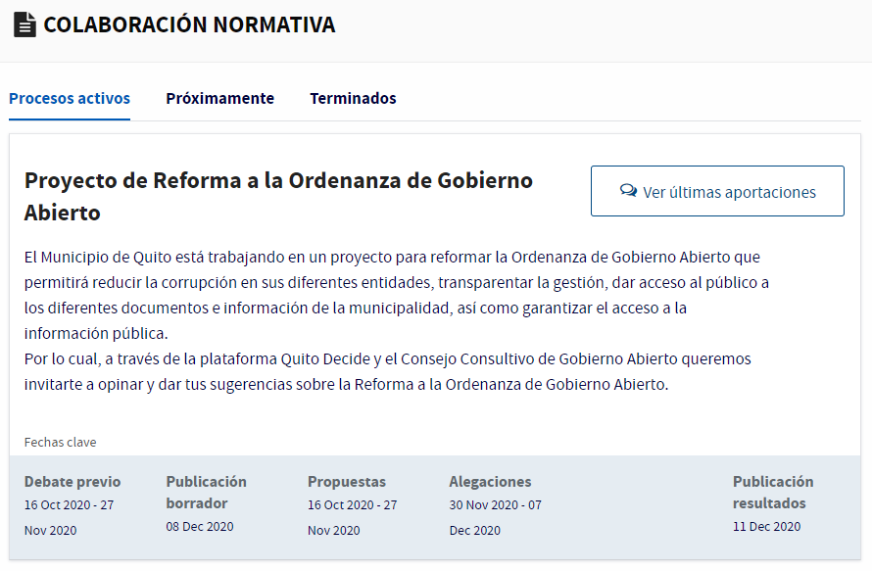
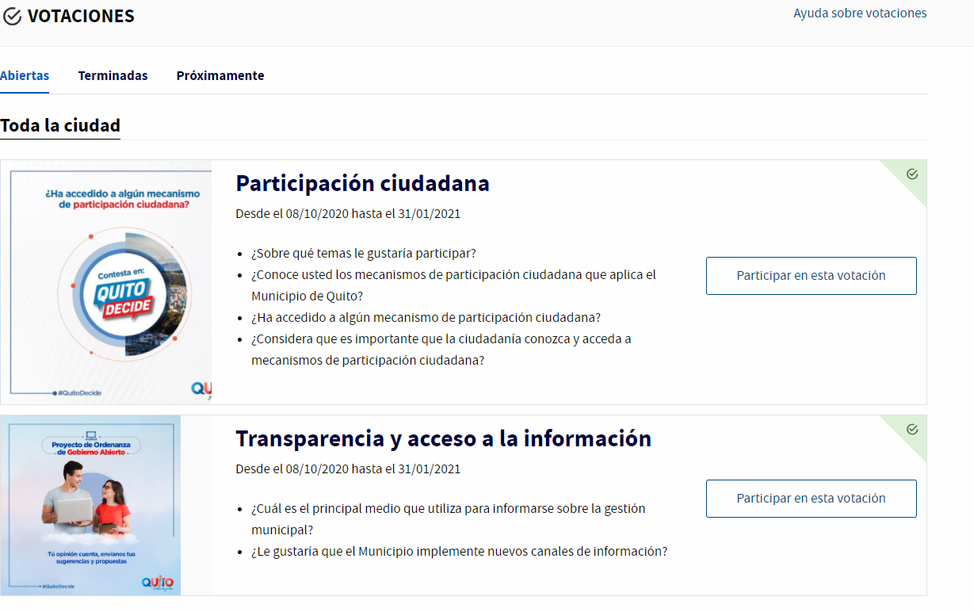
Tarea 1
Colaboración normativa
Votaciones
http://www.decide.quito.gob.ec/legislation/processes

Slide 40
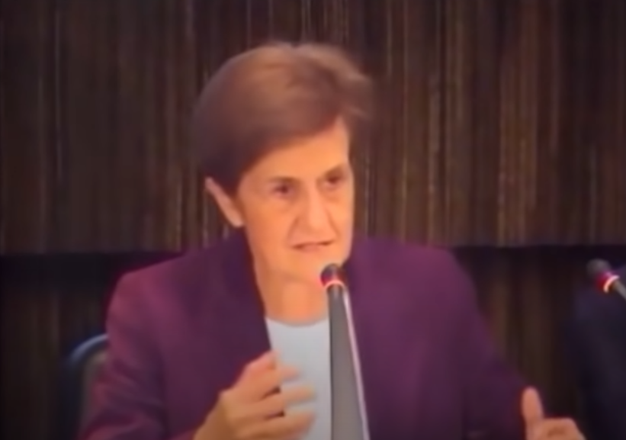
Tarea 2
Trabajo en casa: Revise el video: “ Cortina, Adela. (2014) ¿Qué es y para qué sirve la Ética?”
https://www.youtube.com/watch?v=JspFfzuJvec&t=7s

Slide 41
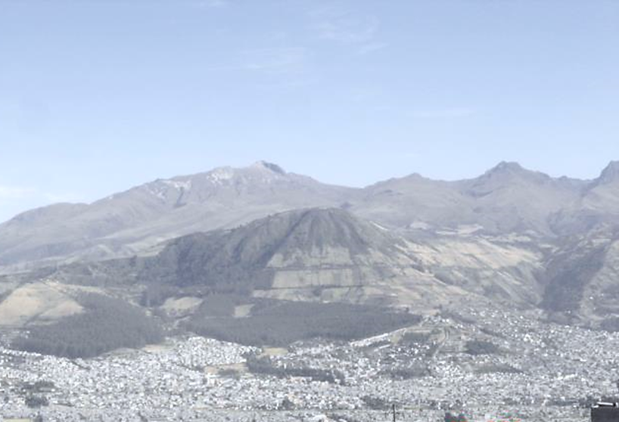
Muchas gracias a todos y todas
Buenas noches

